Slide 1




Toán
(Trang 48)

Slide 2


Yêu cầu cần đạt
Nhận biết được cách so sánh hai số và so sánh được hai số có nhiều chữ số.
Xác định được số lớn nhất hoặc số bé nhất trong một nhóm các số.
Thực hiện được việc sắp xếp các số theo thứ tự (từ bé đến lớn hoặc ngược lại) trong một nhóm các số.

Slide 3


Slide 4


Em là
phi hành gia

Slide 5
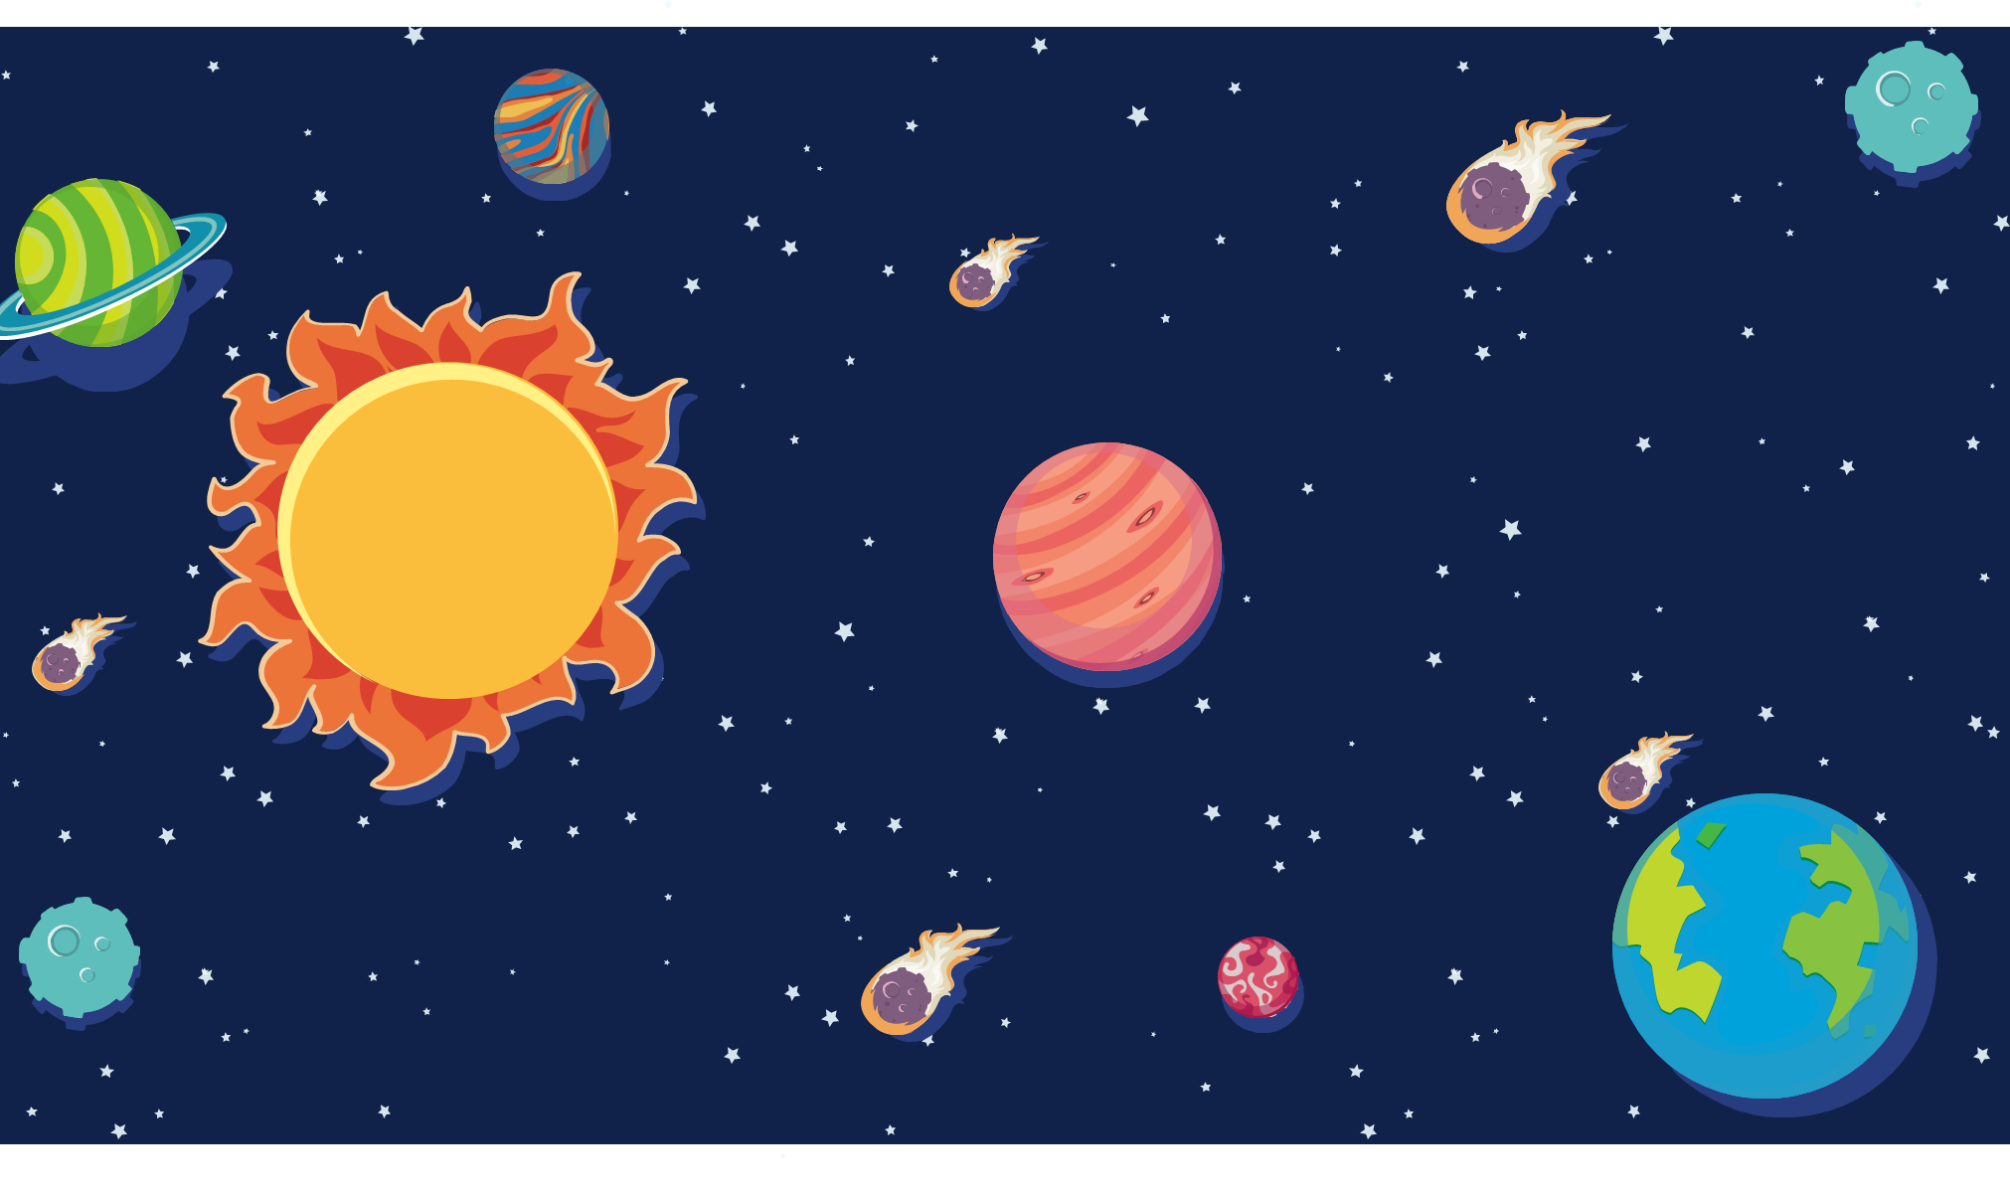

Hãy vượt qua các câu hỏi để đưa con tàu vũ trụ quay lại Trái Đất nhé!

Slide 6

1
3
5
2
4

Slide 7




Câu 1: Số nào lớn nhất:
312 879, 567 332, 312 778, 567 233.
312 879
567 332
312 778
567 233

Slide 8
1
3
5
2
4

Slide 9
Câu 2: Số nào bé nhất:
899 007, 998 007, 898 700, 989 700.
899 007
998 007
989 700
898 700

Slide 10
1
3
5
2
4

Slide 11
Câu 3: So sánh
42 765 ... 42 657
>
<
=

Slide 12
1
3
5
2
4

Slide 13
Câu 4: Số?
870 909 < ......< 870 990
870 900
890 909
870 980
890 980

Slide 14
1
3
5
2
4

Slide 15
Câu 5: 976 880 > 970 990
Sai
Đúng

Slide 16
1
3
5
2
4

Slide 17



Slide 18


Slide 19
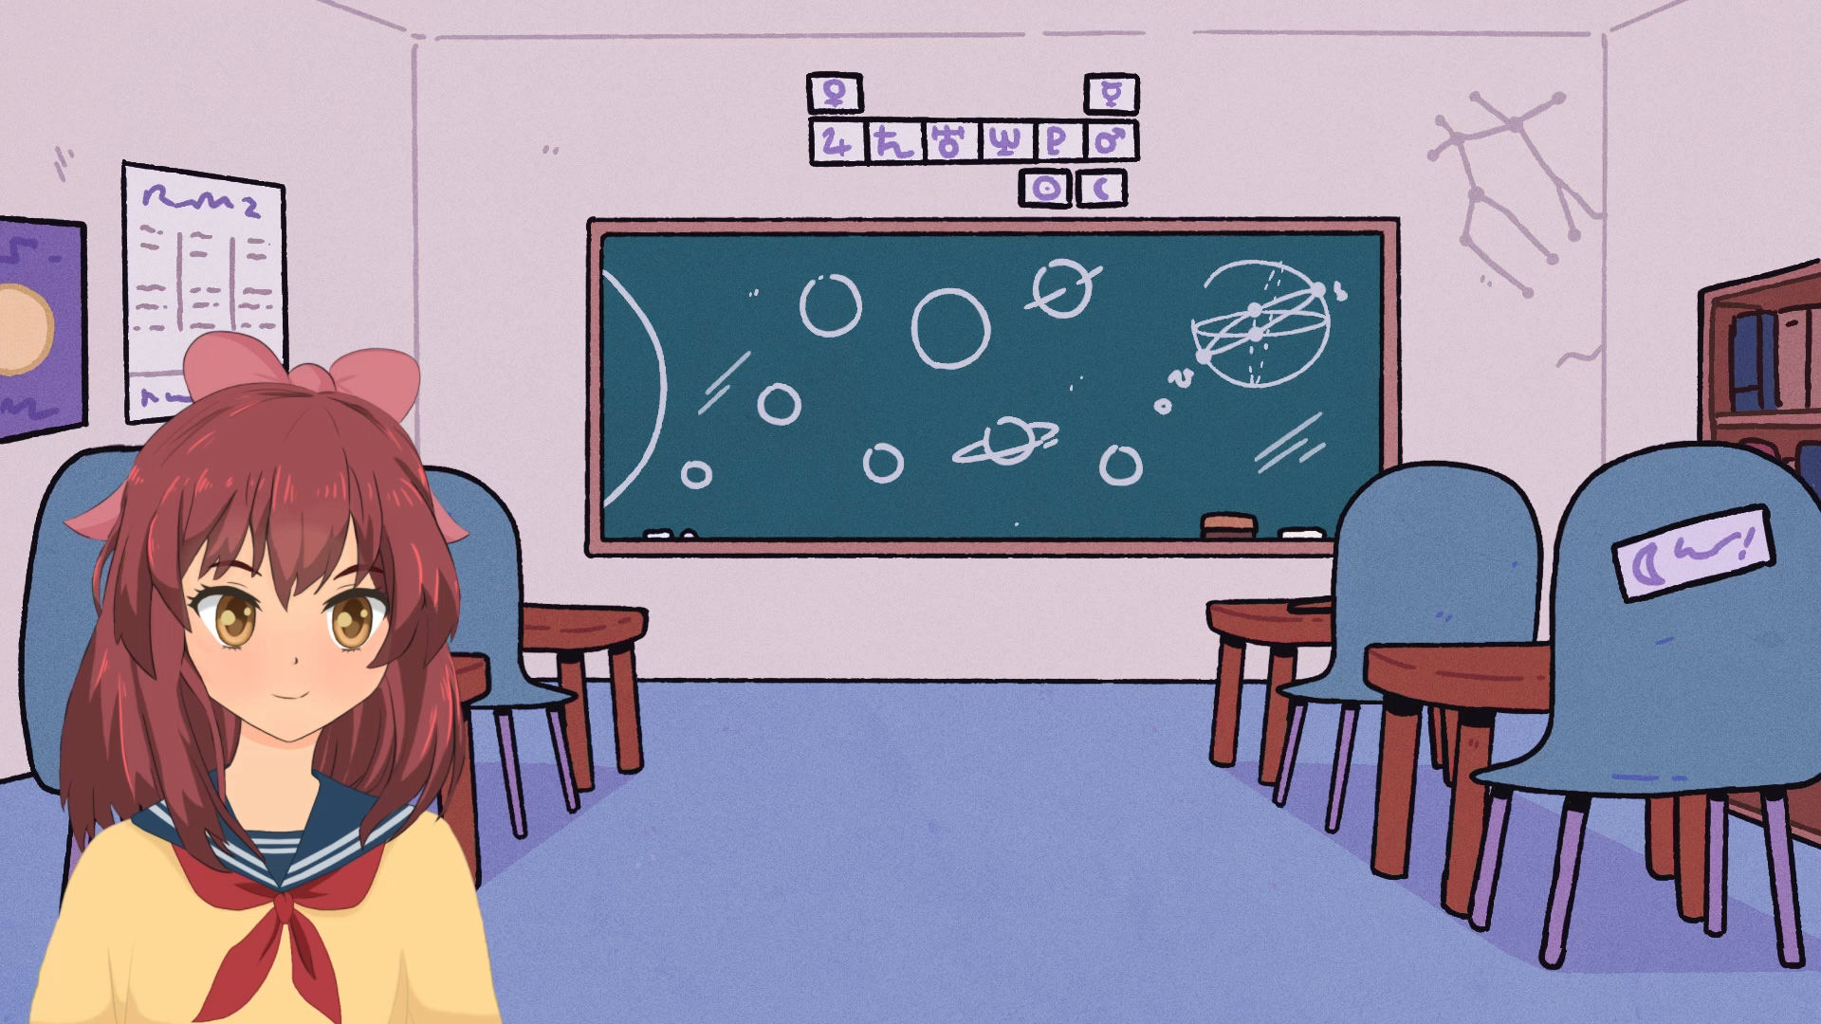

Slide 20
Số lượng gia súc ở Việt Nam (theo Niên giám thống kê năm 2020) được thể hiện ở bảng sau
1
Loại | Trâu | Bò | Lợn
Số lượng (con) | 2 332 800 | 6 230 500 | 22 027 900
Trong 3 loại gia súc trên, loại gia súc nào được nuôi ở Việt Nam:
a) Nhiều nhất?
b) Ít nhất?

Slide 21
Loại | Trâu | Bò | Lợn
Số lượng (con) | 2 332 800 | 6 230 500 | 22 027 900
Trong 3 loại gia súc trên, loại gia súc nào được nuôi ở Việt Nam:
a) Nhiều nhất là lợn: 22 027 900 con
a) Nhiều nhất?

Slide 22
Loại | Trâu | Bò | Lợn
Số lượng (con) | 2 332 800 | 6 230 500 | 22 027 900
Trong 3 loại gia súc trên, loại gia súc nào được nuôi ở Việt Nam:
b) Ít nhất là trâu: 2 332 800 con
b) Ít nhất?

Slide 23
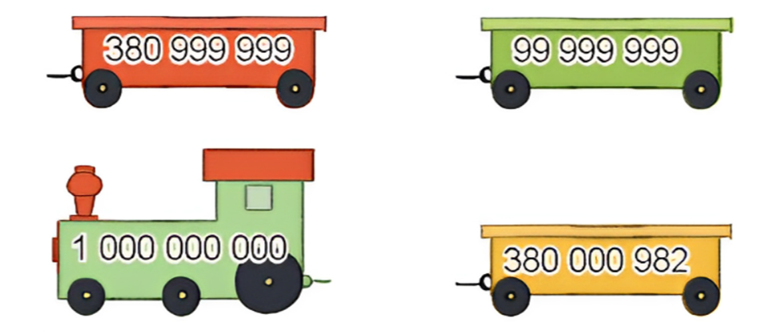
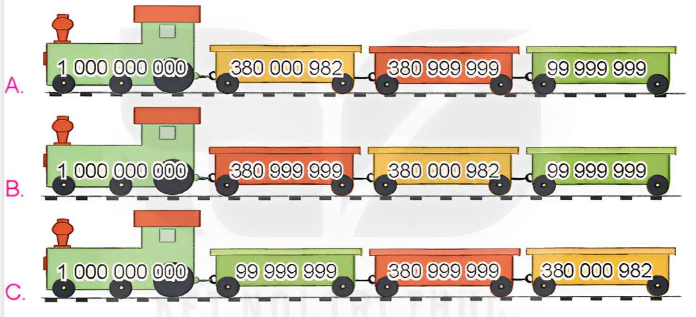
2
Chọn câu trả lời đúng.
Sắp xếp các số ghi trên đầu tàu và toa tàu theo thứ tự từ lớn đến bé được đoàn tàu nào dưới đây?

Slide 24
3
Rô – bốt có 9 tấm thẻ như sau:
8
0
0
9
1
7
0
3
8
Từ các tấm thẻ trên:
a) Hãy lập số lớn nhất có chín chữ số.
b) Hãy lập số bé nhất có chín chữ số.

Slide 25
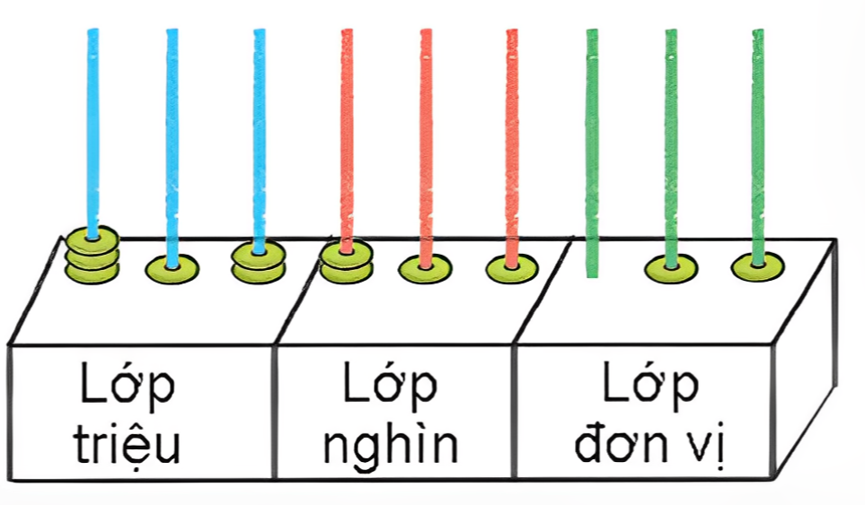
Xếp 12 chiếc vòng như hình dưới đây,
Rô – bốt lập được số 312 211 011. Với 12 chiếc vòng, em lập được số lớn nhất là số nào?
4
930 000 000

Slide 26


- Hoàn thành bài tập.
- Chuẩn bị bài mới.

Slide 27

Toán

